Slide 1
GESTIÓN DE REQUISITOS PARA LA CONSTRUCCIÓN DE SOFTWARE
ANALISTA DESARROLLADOR DE APLICACION DE SOFTWARE.

Slide 2
MODULO 3
GESTIÓN DE REQUISITOS PARA LA CONSTRUCCIÓN DE SOFTWARE
Documenta requerimientos utilizando técnicas definidas.
Reconocer requerimientos y tipos de requerimientos, características y técnicas de levantamiento.
Reconoce el lenguaje UML y sus diagramas como una herramienta de modelamiento de requisitos.
Utiliza técnicas específicas para levantar y documentar los requerimientos de usuarios.

Slide 3
MODULO 3
GESTIÓN DE REQUISITOS PARA LA CONSTRUCCIÓN DE SOFTWARE
Realiza el proceso de levantamiento de requisitos de acuerdo a los mecanismos de levantamiento definidos.
Realiza el levantamiento de requerimiento para cambios pequeños, trabajando con partes interesadas utilizando técnicas de levamiento de requerimientos.
Selecciona las técnicas de levantamiento de requisitos detallados de acuerdo al origen de los requerimientos, la práctica establecida por los interesados para informar sus requerimientos, las características y la cultura organizacional de aquellos que proporcionan los requerimientos.
Asegura la trazabilidad entre los requerimientos y su origen, a través de la documentación de requerimientos levantados.
Analiza la adherencia y consistencia de los requerimientos del cliente a los objetivos de negocio, realizando los cambios necesarios.
Prioriza requerimientos con los interesados

Slide 4
MODULO 3
GESTIÓN DE REQUISITOS PARA LA CONSTRUCCIÓN DE SOFTWARE
Reconocer requerimientos y tipos de requerimientos, características y técnicas de levantamiento.
Reconoce el lenguaje UML y sus diagramas como una herramienta de modelamiento de requisitos.
Utiliza técnicas específicas para levantar y documentar los requerimientos de usuarios.

Slide 5
OBJETIVO
El estudiante logra comprender, entender y crear requerimientos formalizándolos con lenguaje UML.
Trabajo en grupo, para realizar actividades de enriquecimiento de análisis fundamentación y participación activa de resolución de casos de la vida real.

Slide 6
Definición de Requerimientos y de Análisis de Requerimientos
¿Qué es un Requerimiento?
La definición más general alrededor de esta noción es la que brinda el Instituto de Ingeniería Electrónica y Eléctrica (IEEE, https://standards.ieee.org/).
Una condición o necesidad de un usuario para resolver un problema o alcanzar un objetivo.
Una condición o capacidad que debe estar presente en un sistema o componentes de sistema para satisfacer un contrato, estándar, especificación u otro documento formal.
Una representación documentada de una condición o capacidad documentada como las descritas en anteriormente.

Slide 7
Definición de Requerimientos y de Análisis de Requerimientos
¿Qué es un Requerimiento?
Esta definición expresa la perspectiva clásica de los requerimientos como elementos de un producto, o criterios para acuerdos. Sin embrago, otros autores son más específicos frente a la relación de los requerimientos con relación al sistema que van a representar:
“Los requerimientos son una especificación de lo que debe ser implementado. Estos son descripciones de cómo el sistema se debe comportar, de las propiedades y atributos del mismo. Deben ser una restricción del proceso de desarrollo del sistema”
SOMMERVILLE Ian y SAWYER,Peter. Requirements engineering: A good practice guide. 3ed.Chinchester, Inglaterra: John Wiley & Sons Ltd., 2000.

Slide 8
Definición de Requerimientos y de Análisis de Requerimientos
Tipos de Requerimiento
Los requerimientos se clasifican principalmente en los siguientes:
Del Usuario
Funcionales
No Funcionales

Slide 9
Definición de Requerimientos y de Análisis de Requerimientos
Requerimientos del Usuario
Son declaraciones, en lenguaje natural y en diagramas, de los servicios que se espera que el sistema proporcione y de las restricciones bajo las cuales debe funcionar.

Slide 10
Definición de Requerimientos y de Análisis de Requerimientos
Requerimientos Funcionales
Los requerimientos funcionales de un sistema describen la funcionalidad o los servicios que se espera que éste provea. Estos dependen del tipo de software y del sistema que se desarrolle asi como también de los posibles usuarios de este.
En algunos casos, los requerimientos funcionales de los sistemas también declaran explícitamente lo que el sistema no debe hacer.
Cuando se expresan como requerimientos del usuario, habitualmente se describen de forma general mientras que los requerimientos funcionales del sistema describen con detalle la función de éste, sus entradas y salidas, excepciones, etc.

Slide 11
Definición de Requerimientos y de Análisis de Requerimientos
Requerimientos No Funcionales
Son restricciones de los servicios o funciones ofrecidos por el sistema. Incluyen restricciones de tiempo, sobre el proceso de desarrollo, estándares, y otros.
Son aquellos requerimientos que no se refieren directamente a las funciones específicas que entrega el sistema, sino a las propiedades emergentes de éste como la fiabilidad, la respuesta en el tiempo y la capacidad de almacenamiento.
Definen las restricciones del sistema como la capacidad de los dispositivos de entrada/salida y la representación de datos que se utiliza en la interface del sistema.

Slide 12
Definición de Requerimientos y de Análisis de Requerimientos
Características de los Requerimiento
Único: El requerimiento debe poder ser interpretado inequívocamente de una sola manera.
Verificable: Su implementación debe poder ser comprobada. El test debe dar como resultado CORRECTO o INCORRECTO.
Claro: Los requerimientos no deben contener terminología innecesaria. Deben ser establecidos de forma clara y simple.
Viable (realista y posible): El requerimiento debe ser factible según las restricciones actuales de tiempo, dinero y recursos disponibles.
Necesario: Un requerimiento no es necesario si ninguno de los interesados necesita el requerimiento o bien si la retirada de dicho requerimiento no tiene ningún efecto.

Slide 13
Definición de Requerimientos y de Análisis de Requerimientos
Partes Interesadas o StakeHolders
Persona u organización que puede afectar, verse afectada o percibirse como afectada por una decisión o actividad.
Personas que tienen influencia para impedir o impulsar la actividad de la empresa.
Por Ejemplo : Clientes, propietarios, personal de una organización, proveedores, sindicatos, socios o la sociedad que pueden incluir competidores o grupos de presión contrarios.

Slide 14
Definición de Requerimientos y de Análisis de Requerimientos
Alcance del proyecto
Es el trabajo realizado para entregar un producto, servicio o resultado con las funciones y características especificadas. En ocasiones se considera que el término alcance del proyecto incluye el alcance del producto.
2013 Project Management Institute. Guía de los Fundamentos para la Dirección de Proyectos (Guía del PMBOK 105 ®) — Quinta edición

Slide 15
Especificación de Requerimientos
Principios de Especificación (I)
La especificación, independientemente del modo en que se realice, puede ser vista como un proceso de representación. Los requerimientos se representan de forma que conduzcan finalmente a una correcta implementación del software.
Se proponen ocho principios para una buena especificación.

Slide 16
Especificación de Requerimientos
Principios de Especificación (II)
Todos los métodos de análisis se relacionan por un conjunto de principios operativos:
Debe representarse y entenderse el dominio de la información de un problema.
Deben definirse las funciones que debe realizar el software.
Deben dividirse los modelos que representan información, función y comportamiento de manera que se descubran los detalles por capas (o jerárquicamente).
El proceso de análisis debería ir desde la información esencial hasta el detalle de la implementación.

Slide 17
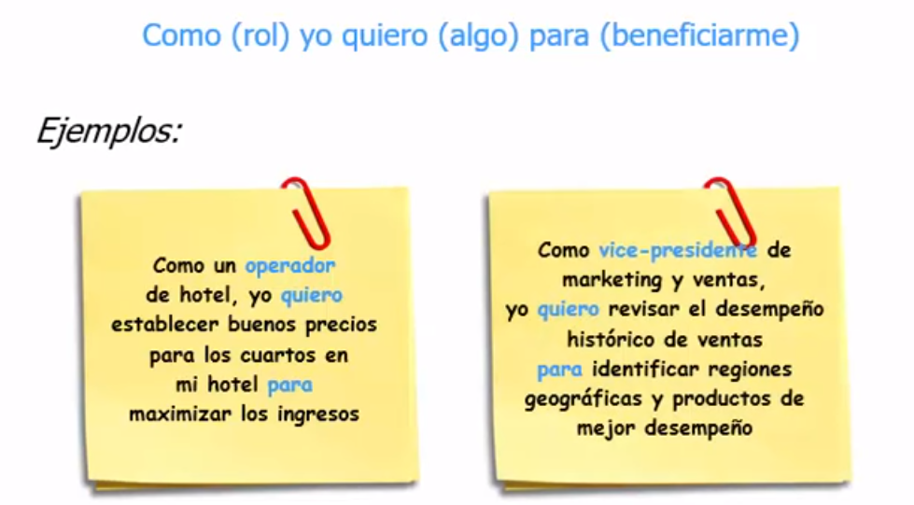
Especificación de Requerimientos
La Documentación – Historias de Usuario

Slide 18
La Documentación – Historias de Usuario
Las 3 Cs de las Historias de Usuario
Card de tarjeta de Historia de Usuario: El primer punto es tener una tarjeta donde escribamos la regla. Para identificar la Historia de Usuario, el encargado es el Product Owner. Quien con apoyo del equipo de desarrollo redactará las que necesite. Al ser post-it, las podemos desplazar y reordenar según nos interese. Por orden de prioridad o por módulos temporales o por lo que necesitemos.
Conversation para explicar mejor la Historia de Usuario: Concisa y sencilla. Si. Pero no ilimitada. Así que, cada Historia de Usuario se concreta con el Product Owner sobre su contenido. Al ejemplo del filtro, salen dudas como; “un botón o un combo como en otras webs?”, “el botón que texto tiene?”.
Confirmation de los Criterios de Aceptación: La parte oculta de las Historias de Usuario, son los Criterios de Aceptación. Es la concreción real de la tarjeta. Donde se concreta de forma exacta el comportamiento. Así, establecemos criterios del ámbito “cuando no haya geles, el botón saca un mensaje” o “Cuando no haya ninguno, no hace nada” o “Cuando tarde más de 30 segundos en responder, saca mensaje de error”.

Slide 19
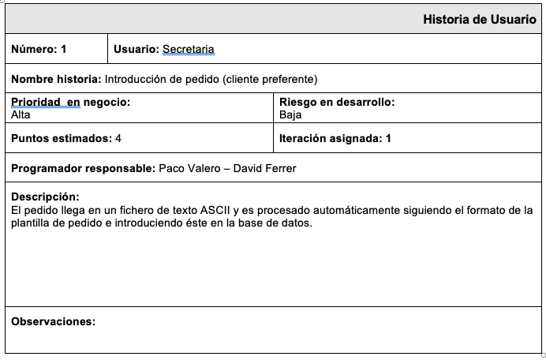
La Documentación – Historias de Usuario

Slide 20
Especificación de Requerimientos
La Documentación – Casos de Uso
El modelo de caso de uso plasma el acuerdo entre clientes y desarrolladores, y es un modelo del sistema desde la perspectiva de la manera como se utiliza el sistema por los usuarios.
En un modelo de caso de uso se incluyen los casos de uso y actores, además de sus relaciones.
En UML queda representado como un paquete que se compone de un sistema de caso de uso, que a su vez agrega a un conjunto de actores y casos de uso.

Slide 21
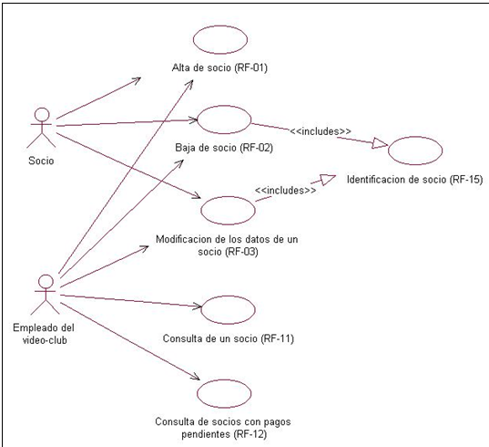
Especificación de Requerimientos
La Documentación – Casos de Uso
Ejemplo de Caso de Uso : Sistema de
VideoClub.

Slide 22
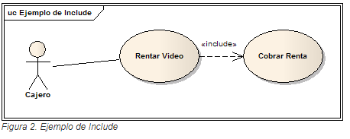
Especificación de Requerimientos
La Documentación – Casos de Uso
<<Include>>
En términos muy simples, cuando relacionamos dos casos de uso con un “include”, estamos diciendo que el primero (el caso de uso base) incluye al segundo (el caso de uso incluido). Es decir, el segundo es parte esencial del primero. Sin el segundo, el primero no podría funcionar bien; pues no podría cumplir su objetivo.

Slide 23
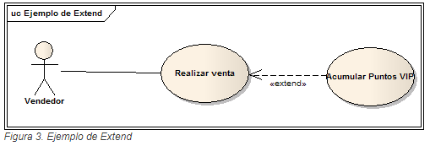
Especificación de Requerimientos
La Documentación – Casos de Uso
<<extend>>
hay situaciones en que el caso de uso de extensión no es indispensable que ocurra, y cuando lo hace ofrece un valor extra (extiende) al objetivo original del caso de uso base.
En cambio en el “include” es necesario que ocurra el caso incluido, tan sólo para satisfacer el objetivo del caso de uso base.
Ejemplo: Puedes “Realizar Venta” sin “Acumular Puntos de Cliente VIP”, cuando no eres un cliente VIP. Pero, si eres un cliente VIP sí acumularás puntos.

Slide 24
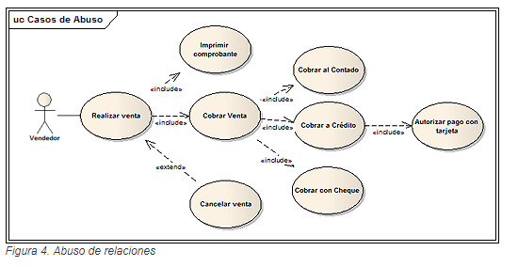
Especificación de Requerimientos
La Documentación – Casos de Uso
Es importante comprender que el objetivo de estos tipos de relaciones NO consiste en motivar la división de los casos de uso en la mayor cantidad de partes.

Slide 25
Especificación de Requerimientos
La Documentación – Mocks-Ups
Los Mock Ups son fotomontajes que permiten a los diseñadores gráficos y web mostrar al cliente cómo quedaran sus diseños.
Tanto si es un logotipo, como una tarjeta de visita, un folleto o una página web, existen Mocks-Ups para todos los gustos y colores.
Además, permiten ahorrar en gastos de impresión y de montajes ya que, gracias a estas maquetas, podemos enseñar a nuestros clientes una idea más aproximada de cómo se vería su diseño en diferentes formatos: papel, páginas web, papelería, rótulos, vinilos, carteles con resultados muy realistas y bastante aproximados a la realidad.

Slide 26
Especificación de Requerimientos
La Documentación – Estructura de una Especificación de requerimientos (IEEE-830)
El estándar 830 fue generado por un equipo de trabajo del IEEE, su finalidad es la integración de los requerimientos del sistema desde la perspectiva del usuario, cliente y desarrollador.
La 830 se encarga de poner las pautas para identificar y esquematizar los requerimientos de software como parte integral del desarrollo de software, sino también como base fundamental de este, todo esto con el fin de no caer en cambios, errores o situaciones que pongan en peligro la creación de una solución, producto o software; incurriendo en gastos o cambios producto de una mal análisis de requerimientos.
https://standards.ieee.org/findstds/standard/830-1998.html

Slide 27
Artefactos de modelado para el Desarrollo Orientado a Objetos
El modelado no es más que la construcción de un modelo a partir de una especificación.
Un modelo: Es una abstracción de algo, que se elabora para comprender ese algo antes de construirlo. El modelo omite detalles que no resultan esenciales para la comprensión del original y por lo tanto facilita dicha comprensión.
Un artefacto: Es una información que es utilizada o producida mediante un proceso de desarrollo de software. Pueden ser artefactos un modelo, una descripción o un software.

Slide 28
Artefactos de modelado para el Desarrollo Orientado a Objetos
Lenguaje unificado de modelado (UML, por sus siglas en inglés, Unified Modeling Language)
El UML es una técnica de modelado de objetos y como tal supone una abstracción de un sistema para llegar a construirlo en términos concretos.
UML son un grupo de especificaciones de notación orientadas a Objeto, las cuales están compuesta por distintos diagramas, que representan las diferentes etapas del desarrollo de un proyecto de software.

Slide 29
Artefactos de modelado para el Desarrollo Orientado a Objetos
Los modelos además, permiten probar más fácilmente los sistemas que modelan y determinar los errores, también permiten una mejor comunicación con el cliente por distintas razones:
Es posible enseñar al cliente una posible aproximación de lo que será el producto final.
Proporcionan una primera aproximación al problema que permite visualizar cómo quedará el resultado.
Reducen la complejidad del original en subconjuntos que son fácilmente tratables por separado.

Slide 30
Métodos generales de Entrevistas.
Una entrevista para la recolección de información es una conversación dirigida con un propósito específico que usa un formato de preguntas y respuestas.
Sirven para obtener una comprensión general de lo que hacen los stakeholders, cómo podrían interactuar con el sistema y las dificultades a las que se enfrentan con los sistemas actuales.
Se busca en una entrevista:
Opiniones del entrevistado y su parecer sobre el estado actual del sistema, metas organizacionales y personales y procedimientos informales.

Slide 31
Métodos generales de Entrevistas.
Pasos para hacer una entrevista
Leer los antecedentes.
Establecer los objetivos de la entrevista.
Decidir a quién entrevistar.
Preparar al entrevistado.
Decidir el tipo de preguntas y la estructura.
Realización: Hacer la entrevista.

Slide 32
Métodos generales de Entrevistas.
Ventajas de la entrevista.
Es el medio más directo para obtener información de lo que hacen los stakeholders.
Generalmente la gente tiende a ser más sincera cuando habla que cuando escribe.
El entrevistador puede hacer preguntas abiertas y dejar que el entrevistado responda en su propio estilo, e incluso darle otra orientación si descubre un área fértil de investigación, que no fue considerada al elaborar la entrevista.
Puede establecer una mejor relación con el usuario y disminuir su resistencia al cambio

Slide 33
Métodos generales de Entrevistas.
Tipos de preguntas : Abiertas, Cerradas, Sondeos.
ABIERTAS:
Abiertas: Las opciones del entrevistado para responder son abiertas. Las respuestas pueden ser dos palabras o dos párrafos.
Ejemplos :
¿Cuáles son los objetivos críticos de su departamento?
¿Cuáles son algunos de los errores comunes de captura de datos que se cometen en este departamento?.
Explique por favor cómo toma una decisión de programación de producción

Slide 34
Métodos generales de Entrevistas.
CERRADAS:
Limitan las opciones de respuesta del entrevistado.
Ejemplos: ¿Cuántas veces por semana se actualiza el almacén del proyecto?
¿Quién recibe esta Información?

Slide 35
Métodos generales de Entrevistas.
SONDEOS:
El sondeo más profundo es el más simple: la pregunta "¿Por qué?" Otros sondeos son "¿Me puede dar un ejemplo?" y "¿Me lo puede explicar con más detalle?“
El propósito del sondeo es ir más allá de la respuesta inicial para conseguir mayor significado, clarificar, obtener y ampliar la opinión del entrevistado. Los sondeos pueden constar de preguntas abiertas o cerradas. El sondeo es fundamental.

Slide 36
Métodos generales de Entrevistas.
TIPO DE ESTRUCTURAS EN ENTREVISTAS
Pirámide: Inician con una pregunta específica y terminan con una general. Se utiliza si cree que su entrevistado necesita motivación para profundizar en el tema. También cuando desea una opinión concluyente del tema.
Embudo: Inician con una pregunta general y terminan con una específica. Proporciona una forma cómoda y sencilla de empezar una entrevista. También es útil cuando el entrevistado tiene opiniones fuertes acerca del tema y necesita libertad para expresar sus emociones.

Slide 37
Métodos generales de Entrevistas.
TIPO DE ESTRUCTURAS EN ENTREVISTAS
Diamante: Implica empezar de una manera muy específica, después se examinan los aspectos generales y finalmente se termina con una conclusión muy específica. El entrevistador empieza con preguntas cerradas sencillas que permiten calentar el proceso de la entrevista.
A la mitad de la entrevista, se le pide al entrevistado que dé su opinión sobre temas amplios que obviamente no tienen una respuesta "correcta". Posteriormente, el entrevistador limita de nuevo las preguntas para obtener respuestas específicas, con lo cual propicia, tanto para él como para el entrevistado, una forma de cerrar la entrevista. La estructura de diamante combina las fortalezas de los otros dos métodos, pero tiene la desventaja de tomar mucho más tiempo que cualquiera de las otras estructuras.

Slide 38
Métodos generales de Entrevistas.
ATRIBUTOS DE LAS PREGUNTAS ABIERTAS Y CERRADAS
ABIERTA: Amplitud y profundidad , Mucha Habilidad requerida por el entrevistador , Mucha Facilidad de análisis , +Difícil CERRADA: Confiabilidad de los datos: +Alta Uso eficiente del tiempo: +Alta Precisión de los datos: +Alta

Slide 39
Métodos generales de Entrevistas.
FINAL DE LA ENTREVISTA
En el final de la entrevista se debe preguntar si hay algo que no se haya tratado y que crea el entrevistado que es importante saber. Esto puede aportar nuevos datos.
Al terminar la entrevista, se hace un resumen y da una retroalimentación sobre las impresiones generales y le informa lo que harán con los otros miembros del equipo. Se le pregunta quién es el siguiente, se establece una próxima cita para realizar un seguimiento. Agradecer el tiempo y despedirse.

Slide 40
Artefactos de modelado para el Desarrollo Orientado a Objetos
UML – Diagrama de Clases
En ingeniería de software, un diagrama de clases en Lenguaje Unificado de Modelado (UML) es un tipo de diagrama de estructura estática que describe la estructura de un sistema mostrando las clases del sistema, sus atributos, operaciones (o métodos), y las relaciones entre los objetos.

Slide 41
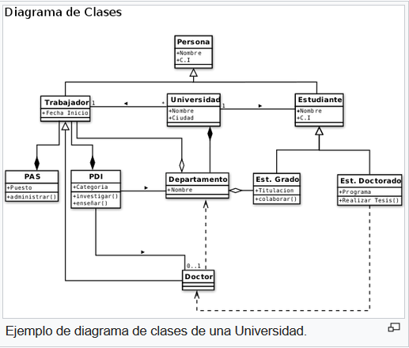
Artefactos de modelado para el Desarrollo Orientado a Objetos

Slide 42
Artefactos de modelado para el Desarrollo Orientado a Objetos
UML – Diagrama de Casos de Uso.
Es una forma de diagrama de comportamiento UML mejorado. UML define una notación gráfica para representar casos de uso llamada modelo de casos de uso.
UML no define estándares para que el formato escrito describa los casos de uso, y así mucha gente no entiende que esta notación gráfica define la naturaleza de un caso de uso; sin embargo una notación gráfica puede solo dar una vista general simple de un caso de uso o un conjunto de casos de uso.
Los diagramas de casos de uso son a menudo confundidos con los casos de uso. Mientras los dos conceptos están relacionados, los casos de uso son mucho más detallados que los diagramas de casos de uso. En los conceptos se debe detallar más de un caso de uso para poder identificar qué es lo que hace un caso de uso.

Slide 43
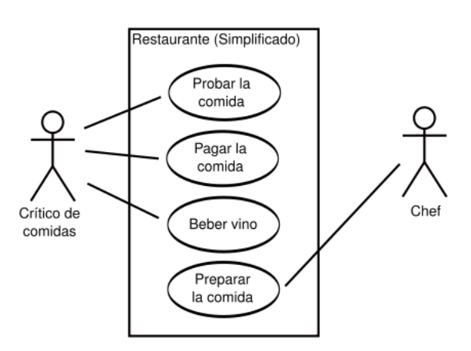
Artefactos de modelado para el Desarrollo Orientado a Objetos

Slide 44
Artefactos de modelado para el Desarrollo Orientado a Objetos
UML – Diagrama de Secuencia.
Los diagramas de secuencia son un tipo de diagrama de interacción porque describen cómo un grupo de objetos trabaja en conjunto y en qué orden lo hacen. Tanto los desarrolladores de software usan estos diagramas para comprender los requisitos de un sistema nuevo o documentar un proceso existente. Los diagramas de secuencia a veces se conocen como diagramas de eventos o escenarios de eventos.
Hay dos tipos de diagramas de secuencia: Los que se basan en UML y los que se basan en un código. Los últimos se obtienen de un código de programación y no estarán incluidos en esta guía.

Slide 45
Artefactos de modelado para el Desarrollo Orientado a Objetos
UML – Diagrama de Secuencia.
Los diagramas de secuencia pueden ser diagramas de referencia útiles para las empresas y otras organizaciones. Intenta dibujar un diagrama de secuencia para:
Representa los detalles de un caso de uso en UML.
Modelar la lógica de una operación, una función o un procedimiento sofisticados.
Ver cómo las tareas se mueven entre los objetos o componentes de un proceso.
Planificar y comprender la funcionalidad detallada de un escenario actual o futuro.

Slide 46
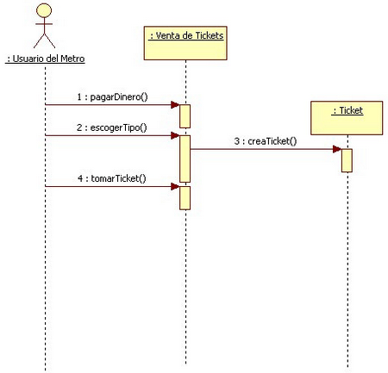
Artefactos de modelado para el Desarrollo Orientado a Objetos
Diagrama de Secuencia

Slide 47
Ingeniería de Requerimientos
El proceso de recopilar, analizar y verificar las necesidades del cliente para un sistema de software es llamado Ingeniería de Requerimientos. La meta de la ingeniería de requerimientos es entregar una especificación de requerimientos de software correcta y completa. La ingeniería de requerimientos apunta a mejorar la forma en que comprendemos y definimos sistemas de software complejos.
Los Requerimientos fueron definidos por la IEEE , como:
Condición o capacidad requerida por el usuario para resolver un problema o alcanzar un objetivo.
Condición o capacidad que debe satisfacer o poseer un sistema o una componente de un sistema para satisfacer un contrato, un standard, una especificación u otro documento formalmente impuesto.
Representación documentada de una condición o capacidad como en 1 o 2.

Slide 48
Ingeniería de Requerimientos – Análisis de Requisitos
ORGANIZAR REQUISITOS
PROPOSITO
Crear un conjunto de puntos de vista de los requisitos para la solución del negocio que sean integrales, completos, coherente y entendida desde todas las perspectivas de interés.
DESCRIPCION
Comprender que los modelos son adecuados para el dominio del negocio y cumplen con el enlace de la solución.
Identificar las interrelaciones y dependencias entre los requisitos.
ENTRADAS
Activos de los Procesos de la Organización: Describe las estructuras y los tipos de requerimientos.
Requerimientos.

Slide 49
Ingeniería de Requerimientos – Análisis de Requisitos
ORGANIZAR REQUISITOS
ELEMENTOS
Seguir las normas de las organización que describen los tipos de requisitos que se usan de manera habitual en los proyectos.
Uso sencillos, definiciones coherentes para cada uno de los tipos de requisitos.
Documento de dependencias e interrelaciones entre los requisitos.
Elaborar un conjunto coherente de modelos y plantillas para documentar los requisitos.

Slide 50
Ingeniería de Requerimientos – Análisis de Requisitos
ORGANIZAR REQUISITOS
TECNICAS
Análisis de las Reglas de Negocio
Diagramas de Flujo: Muestra como la información fluye a través de un sistema.
Modelado de Datos: Describe los conceptos y las relaciones pertinentes para la solución o el dominio del negocio.
Descomposición Funcional: Descompone una unidad organizativa y cada parte puede tener sus propios requisitos
Modelo de Organización: Describe las distintas unidades de organización, los stakeholders y sus relaciones.

Slide 51
Ingeniería de Requerimientos – Análisis de Requisitos
ORGANIZAR REQUISITOS
TECNICAS
Modelo de Procesos: Los procesos se integran con los subprocesos pertinentes según un nivel de jerarquía.
Modelo de Ámbito de Aplicación: Los requisitos pueden organizarse a partir de los componentes que se relacionan con la solución.

Slide 52
Ingeniería de Requerimientos – Análisis de Requisitos
ORGANIZAR REQUISITOS
TECNICAS
PRIORIZACION
En el desarrollo de un producto de software y más, se debe tener en cuenta que los requerimientos o historias de usuarios deben ser priorizados. Existen algunas herramientas que nos ayudan en estas priorización, a continuación mencionamos algunas de ellas:

Slide 53
Ingeniería de Requerimientos – Análisis de Requisitos
Priorización basada en el Valor:
Se puede establecer la priorización de requerimientos basada en el incremento de ingresos, mejorar el servicio al cliente, disminuir los costos, pero profundizaremos un poco más en el valor de la ecuación. Así como hay impactos positivos, también se puede tener impactos negativos de no tomar acción.
Otro punto que se puede considerar asociado al valor es el riesgo de la implementación, si el implementar una funcionalidad va contra la estabilidad de la aplicación, esta no se debe implementar.
Observamos que el valor de una funcionalidad es una ecuación que puede considerar varios valores: ingresos, costo, riesgo, penalidades, entre otros.

Slide 54
Ingeniería de Requerimientos – Análisis de Requisitos
Priorización - Value Stream Mapping :
El Value Stream Mapping es una técnica de priorización de requerimientos que permite visualizar todo un proceso, permite detallar y entender completamente el flujo tanto de información como de materiales necesarios para que un producto o servicio llegue a un cliente, de esta forma se identifican actividades que no agregan valor al proceso para posteriormente iniciar las actividades necesarias para eliminarlas.
Este concepto se ha tomado de los procesos de manufactura Lean para el desarrollo de software. El análisis del proceso inicia y termina con las actividades que realiza un cliente, es decir, todo el proceso se visualiza desde la perspectiva del cliente.
Debido a que los principios Lean enfatizan el eliminar desperdicios y proporcionar el mayor valor al cliente en el menor tiempo posible, establecer el mapa de valor basado en la perspectiva del cliente es una buena opción para priorizar requerimientos.

Slide 55
Ingeniería de Requerimientos – Análisis de Requisitos
Priorización - MoSCoW :
Este método de priorización de requerimientos es conocido y está basado en priorizar las funcionalidades utilizando: “must haves” (debe estar) y “should have”(recomendable que estén). A continuación los elementos de MoSCoW:
Must Have: Todas las funcionalidades en este grupo deben estar y si no, el sistema no funciona.
Should Have: Esta lista de funcionalidades es importante, pero se pueden omitir.
Could Have: Funcionalidades que pueden mejorar el sistema, pero el tiempo de desarrollo no es crítico.
Want to Have: Conjunto de funcionalidades que sólo son útiles para un grupo de usuarios y el valor es mucho menor que los anteriores grupos de funcionalidades.

Slide 56
Ingeniería de Requerimientos – Análisis de Requisitos
Especificar y modelar requisitos:
Sirve para analizar los requerimientos expresados por los stakeholders y el análisis del estado actual de la organización, ya sea mediante una combinación de declaraciones textuales, matrices, diagramas y modelos formales.
Las especificaciones y modelos se crean para analizar el funcionamiento de la organización y proporcionar información sobre oportunidades de mejora. la comunicación entre los stakeholders, apoya a actividades de formación y gestión del conocimiento.
Garantiza el cumplimiento de los contratos y reglamentos.

Slide 57
Ingeniería de Requerimientos – Análisis de Requisitos
Especificar y modelar requisitos:
ENTRADAS
Requerimientos [declarados].
Estructura de los requerimientos: Define de qué modo el requisito se ajusta a los requisitos generales y que otros requisitos pueden aportar información relacionada.
ELEMENTOS
Texto: Describe las capacidades de la solución, las condiciones y restricciones para la solución.
Documentación Matriz: Mediante una tabla se puede transmitir un conjunto de requisitos que tienen una estructura compleja, pero uniforme. Una matriz se utiliza para la trazabilidad de los requisitos, para poner a prueba los casos de uso y para el análisis de brecha.

Slide 58
Ingeniería de Requerimientos – Análisis de Requisitos
Especificar y modelar requisitos:
ELEMENTOS
Modelos:
Formatos del Modelo
Notaciones
Modelos Formales e Informales
Captura de Atributos de los requerimientos.
TECNICAS
Aceptación y definición de los criterios de evaluación
Análisis de las reglas de negocio
Diccionario de datos y glosario
Diagramas de flujo
Modelado de datos
Descomposición funcional

Slide 59
Ingeniería de Requerimientos – Análisis de Requisitos
Especificar y modelar requisitos:
STAKEHOLDERS
Todos los stakeholders: El analista puede optar por realizar esta tarea solo luego separar el paquete y comunicar los requerimientos al resto de los stakeholders para su revisión y/o aprobación.
SALIDAS
Requerimientos Analizados.

Slide 60
Ingeniería de Requerimientos – Análisis de Requisitos
Definir supuestos y limitaciones:
Identificar otros factores de los requerimientos que puedan afectar a las soluciones.
Las suposiciones son factores que se creen puedan ser ciertas pero que no han sido confirmadas.
Las limitaciones son restricciones a las posibles soluciones de diseño, construcción, pruebas, validación e implementación.
Entradas:
Preocupación de los Stakeholders

Slide 61
Ingeniería de Requerimientos – Análisis de Requisitos
Definir supuestos y limitaciones:
Supuestos: Los supuestos tienen que estar documentados y son una fuente de riesgo potencial; por otro lado, pueden reflejar la comprensión de cómo los resultados deseados pueden ser alcanzados.
Restricciones de negocio: Describen aspectos de la situación actual que no pueden ser cambiados por el despliegue de la nueva solución. Entre ellas tenemos:
Restricciones presupuestarias, de tiempo, de recursos disponibles, basadas en las habilidades del equipo de proyecto.
Limitaciones Técnicas: Incluyen todas las decisiones que se toman para el diseño de la solución.
Por ejemplo: Limitaciones de lenguaje de desarrollo, plataformas de hardware y software, software de aplicación, entre otros.

Slide 62
Ingeniería de Requerimientos – Análisis de Requisitos
Definir supuestos y limitaciones:
StakeHolders:
Director del Proyecto
Actores que son responsables de la definición de un supuesto o restricción particular.
Salidas:
Supuestos y Restricciones

Slide 63
Ingeniería de Requerimientos – Análisis de Requisitos
Verificar Requisitos
Garantizar que las especificaciones y modelos de los requerimientos cumplen con las normas necesarias de calidad para que puedan ser utilizados con eficacia.
Asegura de que los requerimientos han sido definidos correctamente. Constituye una revisión final para determinar que los requerimientos están aptos para seguir trabajando sobre la base de estos.
Entradas:
Requerimientos [Cualquier excepción declarada]

Slide 64
Ingeniería de Requerimientos – Análisis de Requisitos
Verificar Requisitos - Elementos
Las características para que los requerimientos cumplan con la calidad deseada son: Solidez , Completos , Consistentes , Correctos , Factibles , Modificables , Inequívocos (sin ambigüedad) , Comprobables (testings).
La verificación de las actividades, incluyen:
Comprobar la integridad dentro de cada modelo de requerimientos.
Comparar los requisitos entre cada modelo preparado.
Asegurar de que todas las modificaciones de los procesos se han identificado y documentado.
Asegurar de que todos los factores desencadenantes y los resultados han tenido en cuenta a todas las variaciones.
Asegurar de que la terminología utilizada es comprensible.

Slide 65
Ingeniería de Requerimientos – Análisis de Requisitos
Verificar Requisitos - Técnicas
Técnicas Generales:
Definición de los criterios de evaluación.
Seguimiento del Problema: Los problemas detectados se resuelven?.
Tutoriales Estructurados: Ayuda a identificar los requisitos ambiguos o poco claros.
Listas de Verificación:
Son útiles como una técnica de control de calidad para realizar la documentación de los requerimientos, incluyen estándares a cumplir.
STAKEHOLDERS: Todos los stakeholders.
SALIDAS: Requerimientos [Verificados]

Slide 66
Ingeniería de Requerimientos – Análisis de Requisitos
Validar Requerimientos
Asegurar que todos los requerimientos entreguen un valor al negocio, cumplan con sus metas y objetivos, y respondan a una necesidad.
Asegura que los stakeholders, la solución y las disposiciones transitorias se alinean con los requerimientos del negocio.
ENTRADAS:
Caso del Negocio: Se encuentran los objetivos generales del negocio y las medidas que la solución debe ofrecer.

Slide 67
Ingeniería de Requerimientos – Análisis de Requisitos
Validar Requerimientos
ELEMENTOS
Identificar los supuestos.
Definir criterios mensurables de evaluación, los cuales servirán para evaluar el éxito del cambio resultante implementado en la solución.
Determinar el valor del negocio.
Determinar las dependencias para la realización de beneficios, no todos contribuyen directamente con el resultado final deseado.
Evaluar la alineación de lo contenido en el Caso del Negocio con el Costo de Oportunidad.

Slide 68
Ingeniería de Requerimientos – Análisis de Requisitos
Validar Requerimientos
TECNICAS
Definición de los criterios de evaluación.
Métricas e indicadores de rendimiento.
Prototipos.
Análisis de Riesgos.
Tutoriales Estructurados: Reuniones de seguimiento
STAKEHOLDERS:
Todos los stakeholders.
SALIDAS:
Requerimientos [Validados].

Slide 69
Ingeniería de Requerimientos – Cambios en los requerimientos
Los requisitos cambian y esto persiste a lo largo de la vida del sistema. Los cambios ocurren por:
Cambios tecnológicos.
Cambios en las estrategias o prioridades del negocio.
Modificaciones en leyes y/o regulaciones.
Porque al analizar el problema, no se hacen las preguntas correctas a las personas correctas.
Porque cambió el problema que se estaba resolviendo.
Por que los usuarios cambiaron su forma de pensar o sus percepciones.
Porque cambió el ambiente de negocios.
Porque cambió el mercado en el cual se desenvuelve el negocio.

Slide 70
Ingeniería de Requerimientos – Cambios en los requerimientos
La Gestión de Requisitos es el conjunto de actividades que ayudan al equipo de trabajo a identificar, controlar y seguir los requisitos y sus cambios en cualquier momento. O sea, básicamente, consiste en gestionar los cambios a los requisitos acordados, las relaciones entre ellos, las dependencias entre la Especificación de Requisitos del Software (ERS) y otros documentos producidos por el proceso de desarrollo de software. Esta actividad asegura la consistencia entre los requisitos y el sistema construido (o en construcción).
Consume grandes cantidades de tiempo y esfuerzo. Abarca todo el ciclo de vida del producto.

Slide 71
Ingeniería de Requerimientos – Cambios en los requerimientos
Cambios a los requisitos involucra modificar el tiempo en el que se va a implementar una característica en particular, modificación que a la vez puede tener impacto en otros requerimientos. Por esto, la gestión de cambios involucra actividades como establecer políticas, guardar históricos de cada requerimiento, identificar dependencias entre ellos y mantener un
Control de Versiones.
Como ya se ha expuesto, es vital planificar los cambios, de acuerdo a las prioridades que los clientes determinen durante la identificación. Hay que aprobar los mecanismos para la configuración del cambio y las políticas de trazabilidad.

Slide 72
Ingeniería de Requerimientos – Cambios en los requerimientos
Identificación Control de cambios
Valorar el cambio
Analizar Modificación
Documentar Cambio
Aprobación Control de Cambios
Planear Cambio
Realizar Cambio
Revisar Cambio
Actualizar Línea Base
Informar

Slide 73
Ingeniería de Requerimientos – Cambios en los requerimientos
“Nada es veneno, todo es veneno… la diferencia está en la dosis” (Paracelso).
La trazabilidad de requisitos es un concepto, cuando hablamos de gestión de requisitos, que a veces relacionamos con un montón de trabajo, con la necesidad de disponer de herramientas complejas, y en muchas ocasiones con una pérdida de tiempo innecesaria. Sin embargo, es como la mayor parte de técnicas y disciplinas de Business Analysis y Project Management, en su justa medida puede contribuir de manera muy importante al éxito del proyecto.

